Slide 1
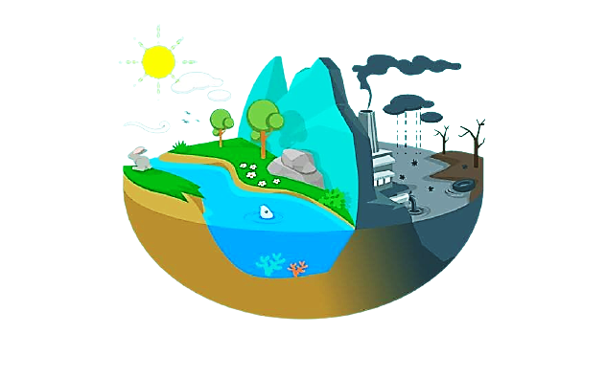


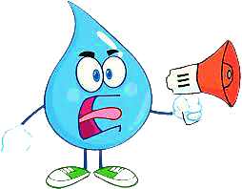
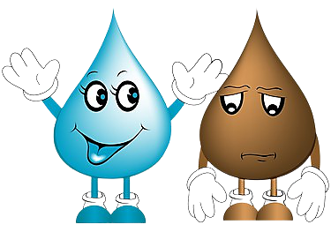

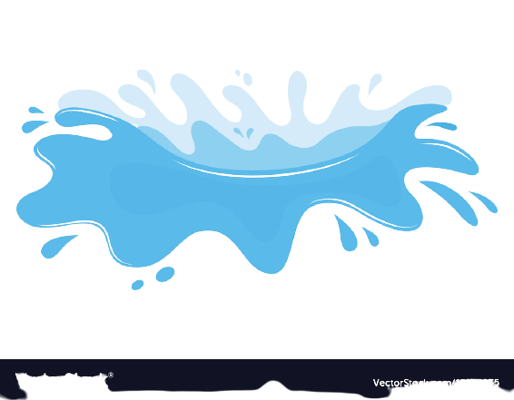

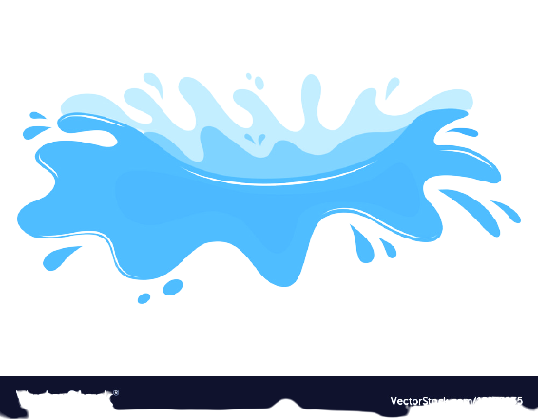
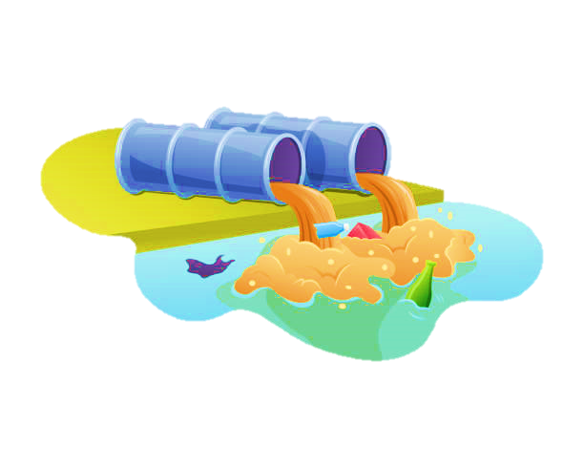
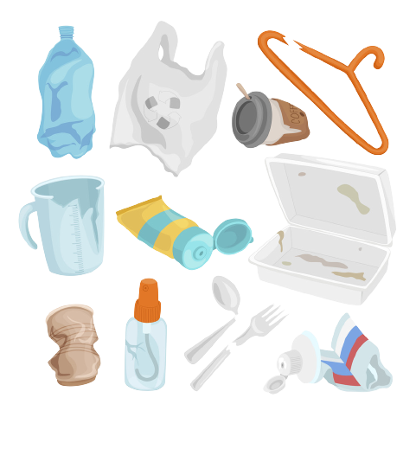
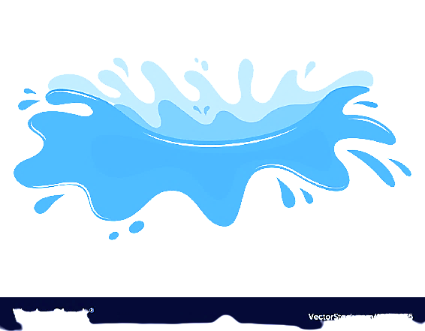
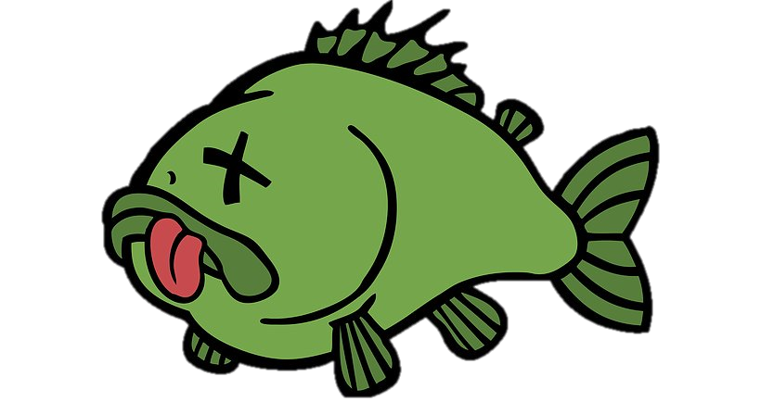
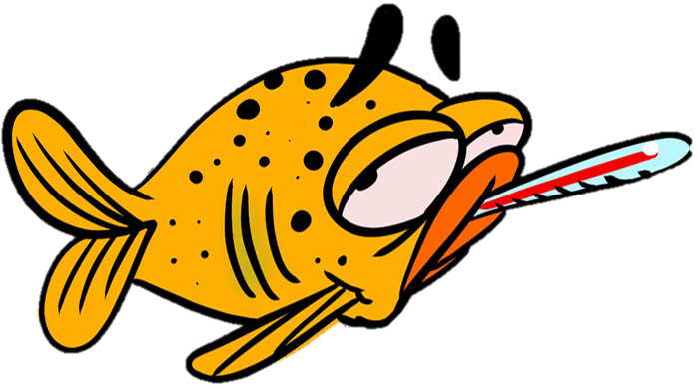
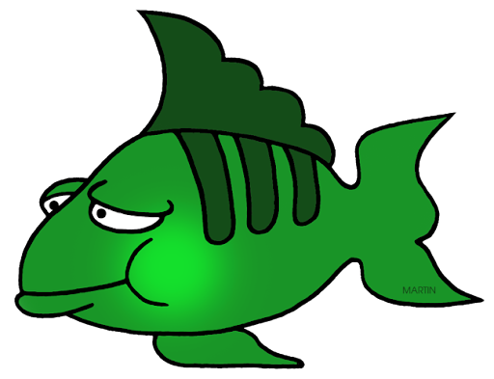
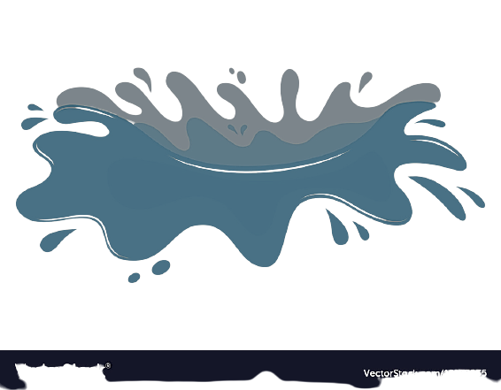
Khoa học 4
Nước bị ô nhiễm
Nước bị ô nhiễm

Slide 2

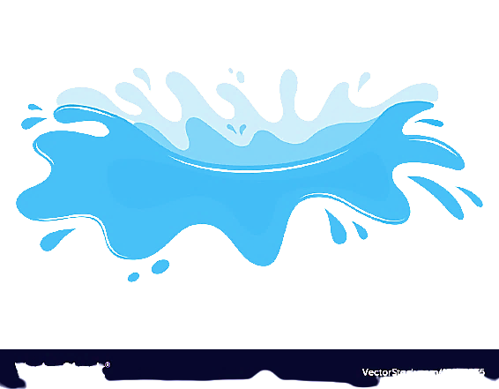
KHỞI ĐỘNG

Slide 3

CHƠI

Slide 4
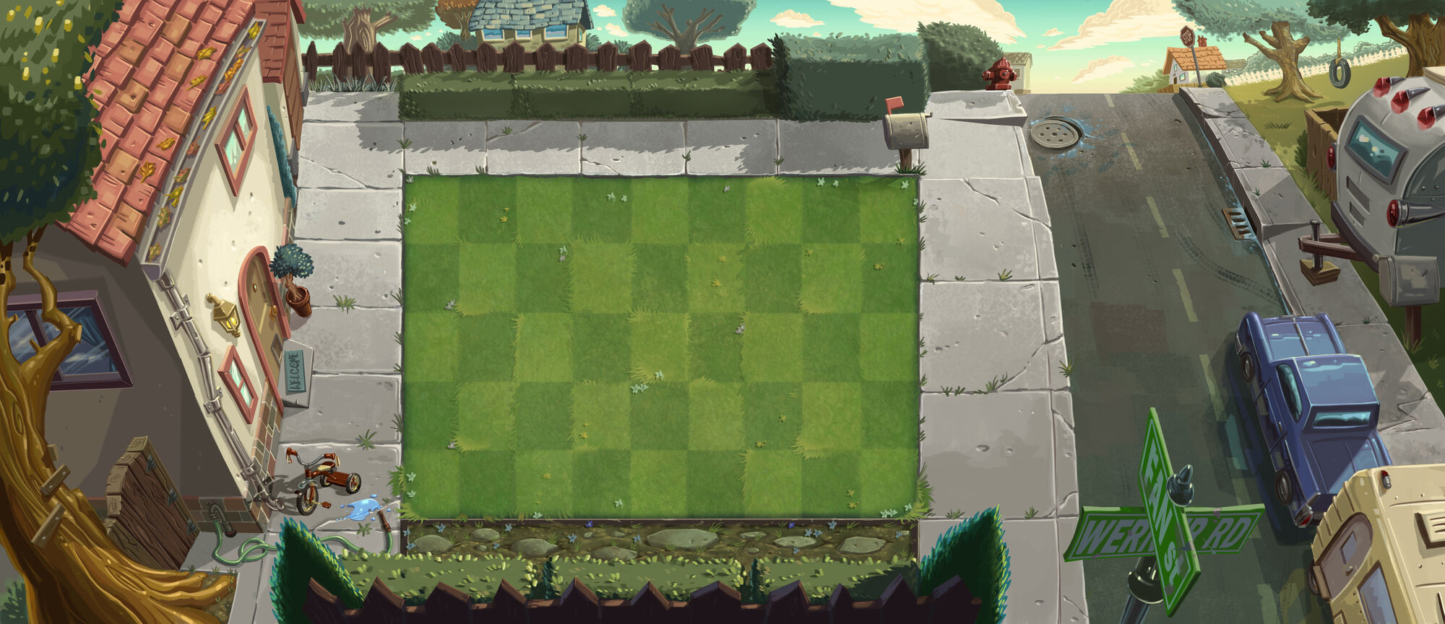
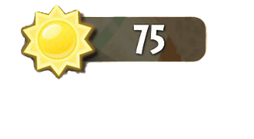


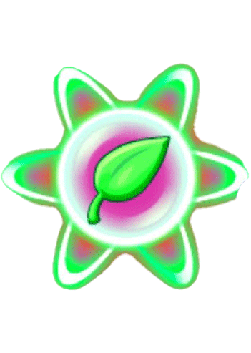




Nhấn vào cây đậu để nhận câu hỏi

Slide 5
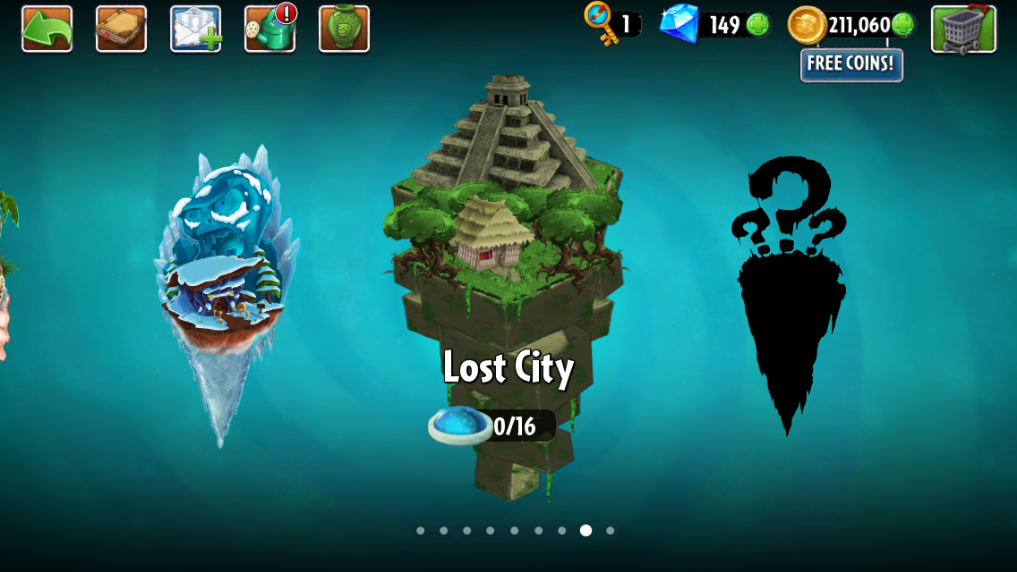
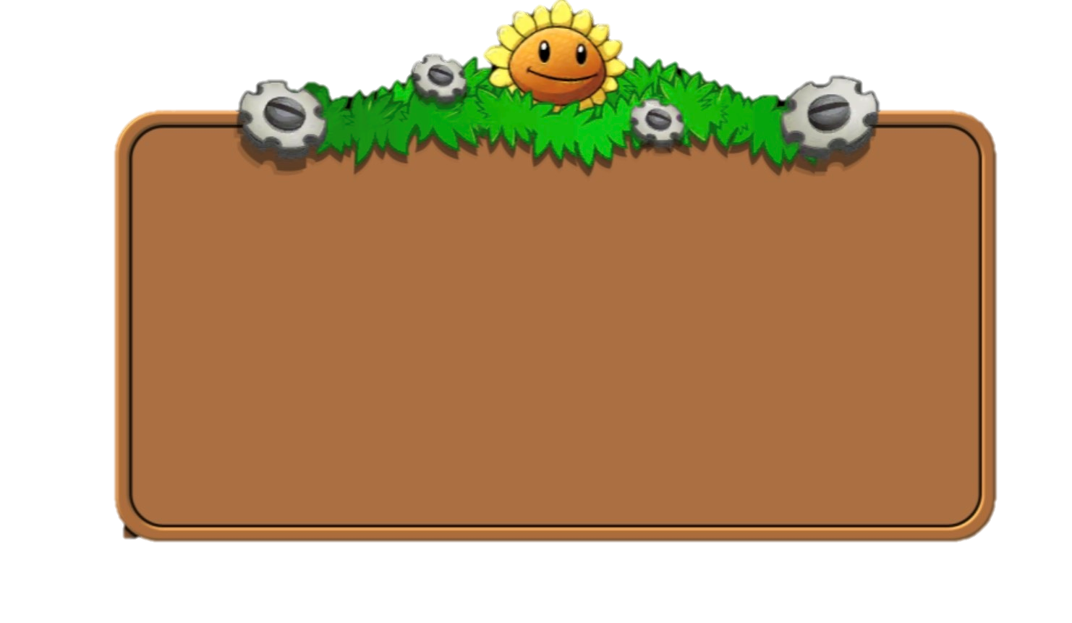
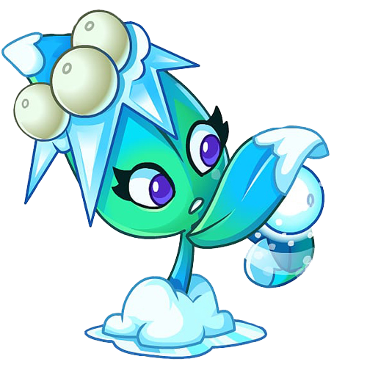


CÂU HỎI
Nước giúp cơ thể thải ra các chất …….
Nhấp hình này để quay lại (Nếu trả lời xong câu hỏi).Nếu đúng thì nhấn lại cây đậu lần nữa để bắn zombie nhé
Muối
Đường
Các chất thừa, chất độc hại
Mì chính

Slide 6
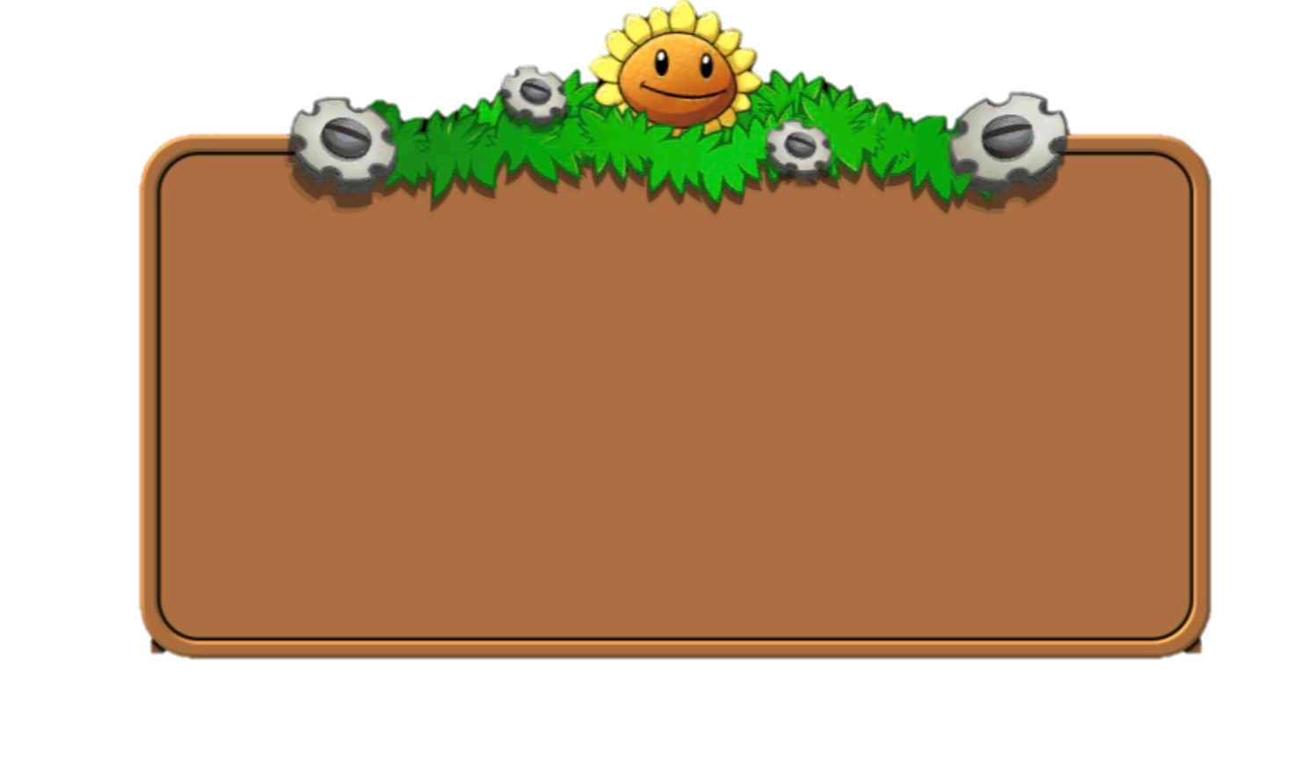
CÂU HỎI
Nước chiếm …….trọng lượng cơ thể con người,động vật, thực vật.
Nhấp hình này để quay lại (Nếu trả lời xong câu hỏi).Nếu đúng thì nhấn lại cây đậu lần nữa để bắn zombie nhé
Phần ít
Không đáng kể
Không có
Phần lớn

Slide 7

CÂU HỎI
Ngành công nghiệp cần……để tạo ra sản phẩm
Nhấp hình này để quay lại (Nếu trả lời xong câu hỏi).Nếu đúng thì nhấn lại cây đậu lần nữa để bắn zombie nhé
Nhiều nước
Nhiều đất
Ít nước
Ít đất

Slide 8
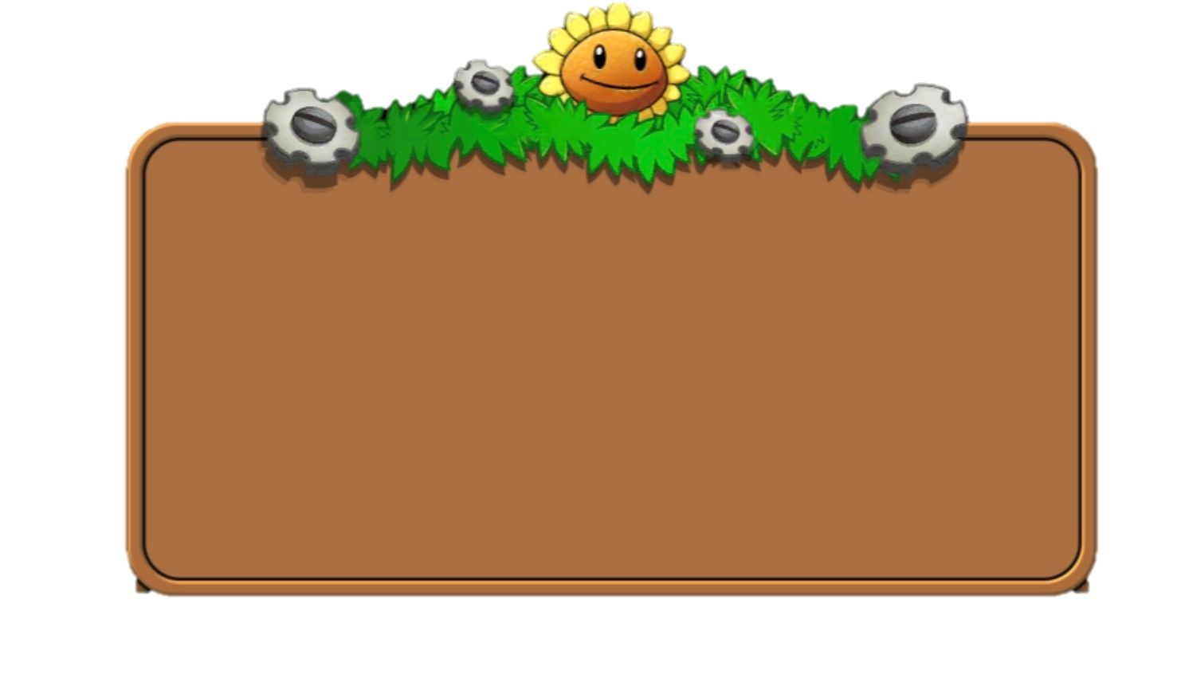
CÂU HỎI
Ngành……sử dụng nước nhiều nhất
Nhấp hình này để quay lại (Nếu trả lời xong câu hỏi).Nếu đúng thì nhấn lại cây đậu lần nữa để bắn zombie nhé
Chăn nuôi
Công nghiệp
Trồng trọt
Buôn bán

Slide 9
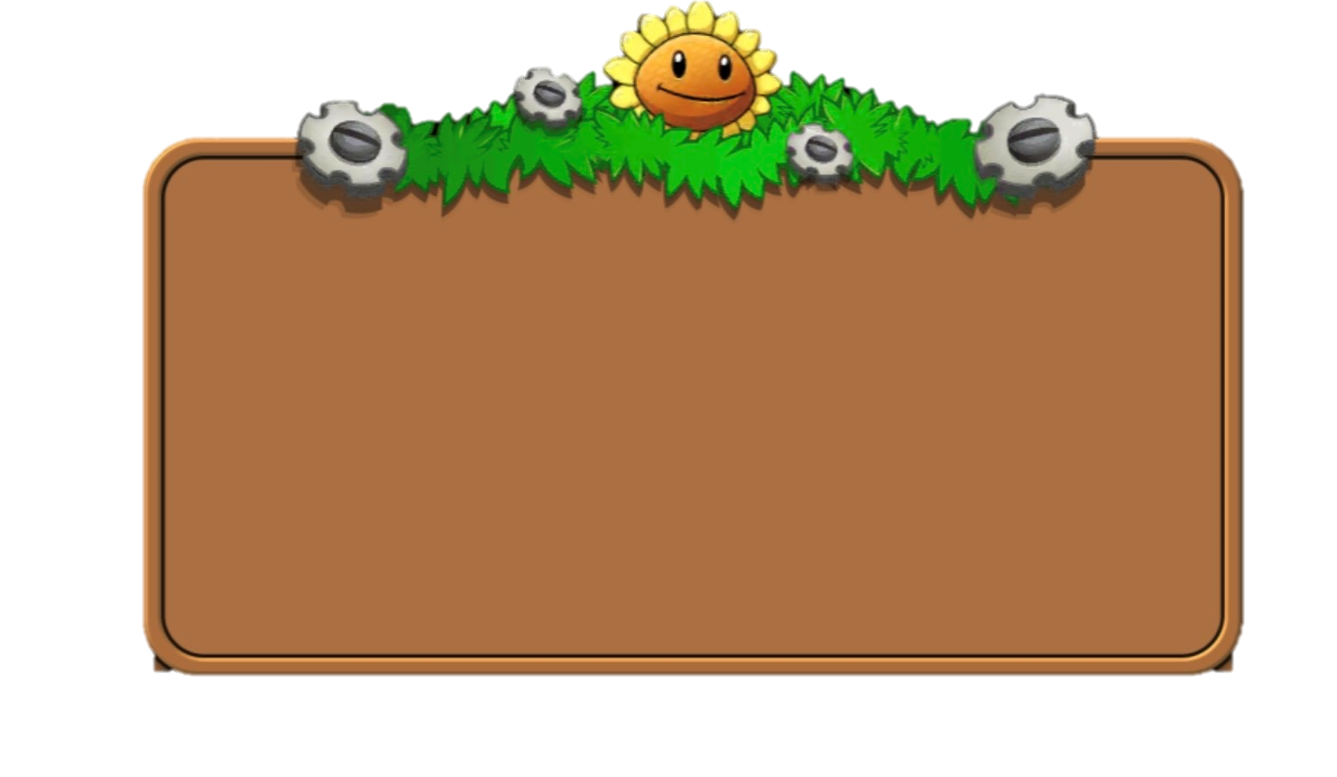
CÂU HỎI
Nước còn là môi trường sống của nhiều động vật và……..
Nhấp hình này để quay lại (Nếu trả lời xong câu hỏi).Nếu đúng thì nhấn lại cây đậu lần nữa để bắn zombie nhé
Côn trùng
Thực vật
Con người
Cây phượng

Slide 10
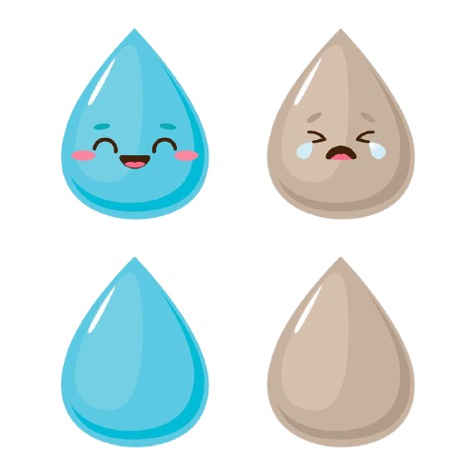
Bài mới

Slide 11
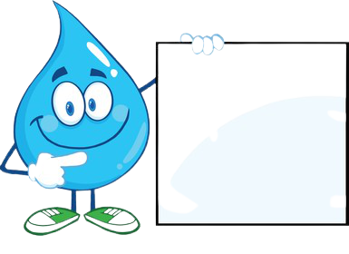

01
Company
Đặc điêm của nước
trong tự nhiên

Slide 12

Những nguồn nước trong tự nhiên con người sử dụng trong cuộc sống

Slide 13

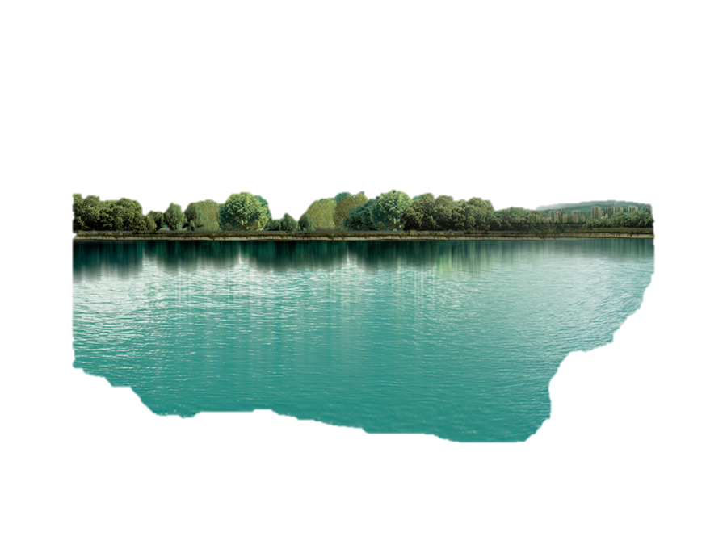
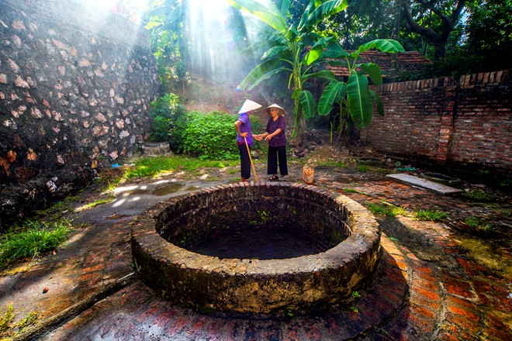
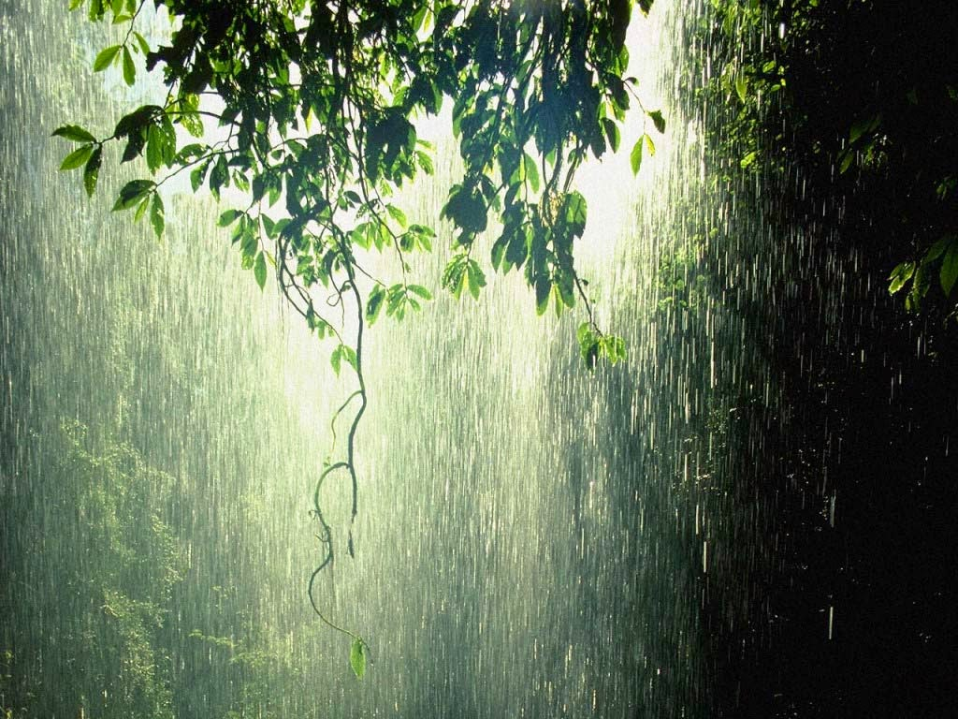


Slide 14


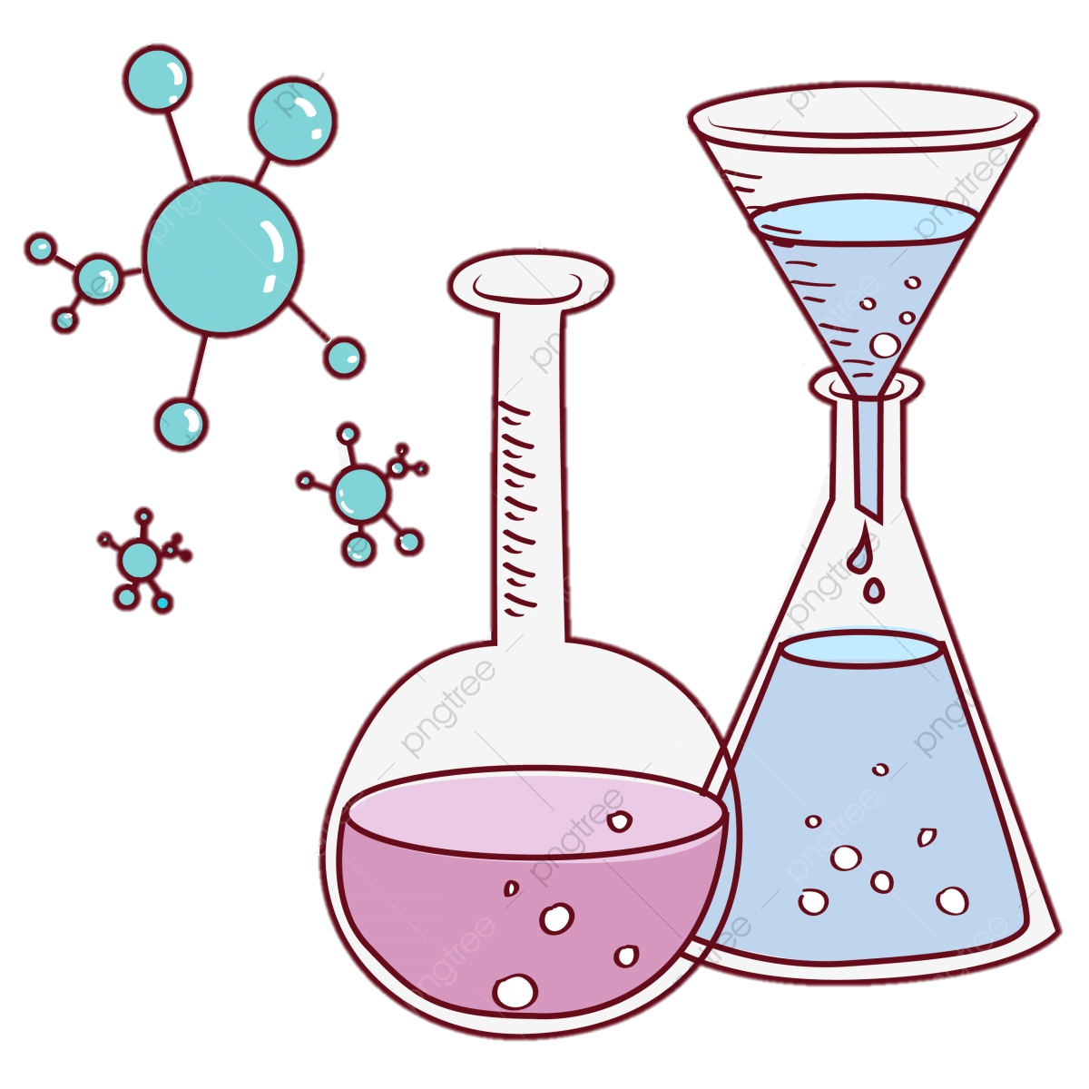
Thí nghiệm 1

Slide 15


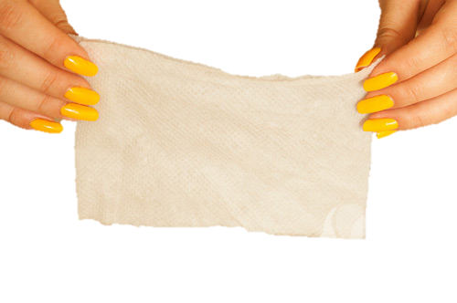


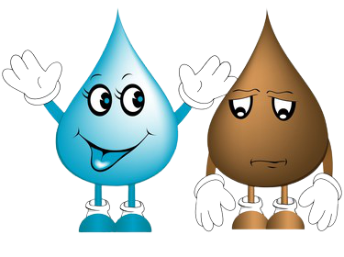
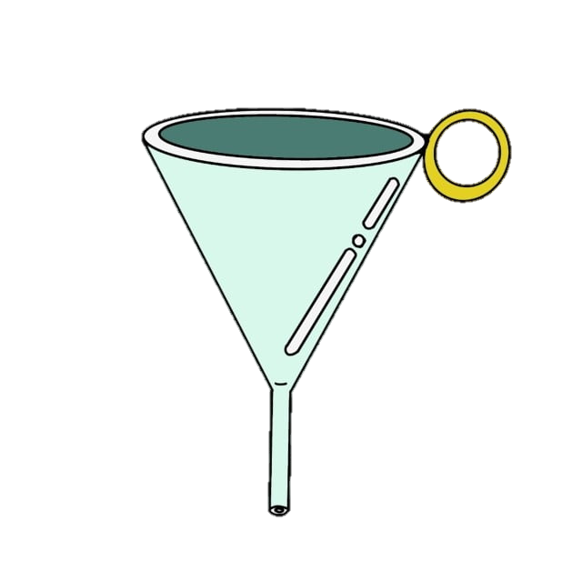
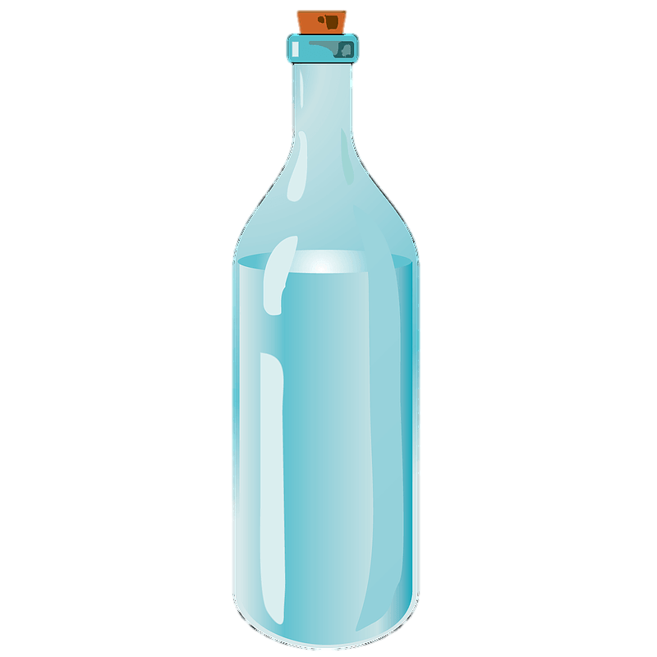
Thí nghiệm 1
Dụng cụ
Thực hành phân biệt
nước trong và nước đục
Hai ca nước
Hai bông lọc nước
Hai chai nước
Hai phễu

Slide 16

Cách tiến hành
Bước 1: Đặt bông vào phễu
Bước 2: Đặt phễu vào
miệng chai rỗng
Bước 3: Lọc nước

Slide 17
Kết quả
Miếng bông nào bẩn hơn ?
Miếng bông lọc nước sông bẩn hơn

Slide 18
Kết quả
Em hãy so sánh đặc điểm của 2
miếng bông vừa lọc nước mưa,
nước máy…và nước sông, ao, hồ ?
Em hãy so sánh đặc điểm của 2
miếng bông vừa lọc nước mưa,
nước máy…và nước sông, ao, hồ ?

Slide 19


Kết quả
Miếng bông lọc chai nước mưa, nước máy… sạch không có màu, chất bẩn hay mùi lạ.
Miếng bông lọc chai nước sông, ao, hồ, …có màu vàng, có nhiều chất bẩn, có mùi, ...

Slide 20
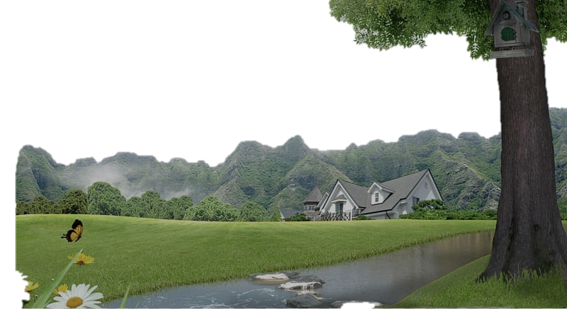
Có thể em chưa biết
Nước sông có nhiêu phù sa nên có màu đục

Slide 21
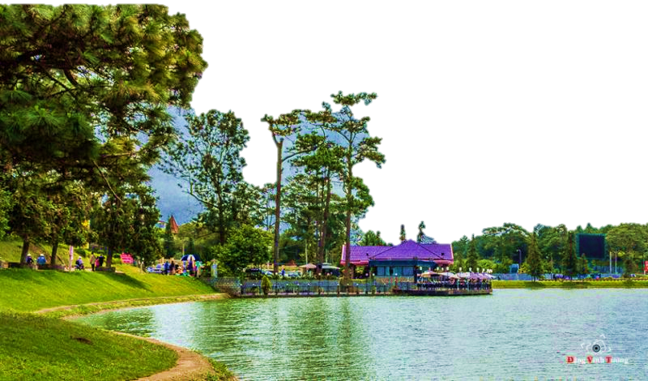
Có thể em chưa biết
Nước ao hồ có nhiều tảo sinh sống nên thường có màu xanh

Slide 22


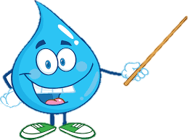
Kết luận
Nước sông, hồ, ao hoặc nước đã dùng rồi thường bị lẫn nhiều đất, cát và có vi khuẩn sinh sống. Nước sông có nhiều phù sa nên có màu đục, nước ao hồ có nhiều loại tảo sinh sống nên thường có màu xanh. Nước mưa, nước máy, không bị lẫn nhiều đất cát, bụi nên thường trong.

Slide 23
02
Company
Tiêu chuẩn đánh
Giá nước bị ô nhiềm
Và nước sạch

Slide 24


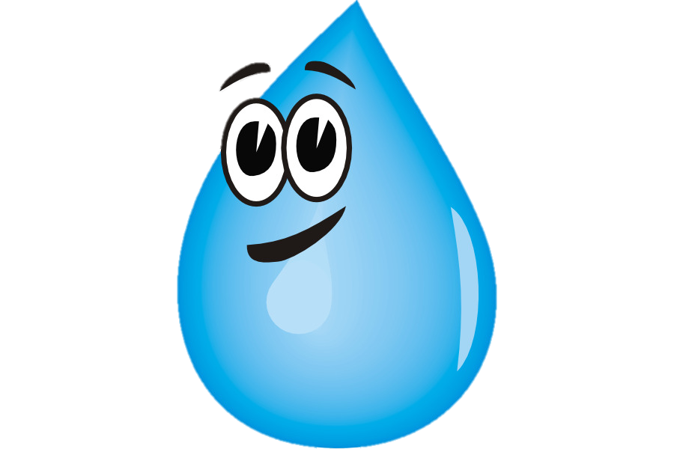
Thí nghiệm 2

Slide 25
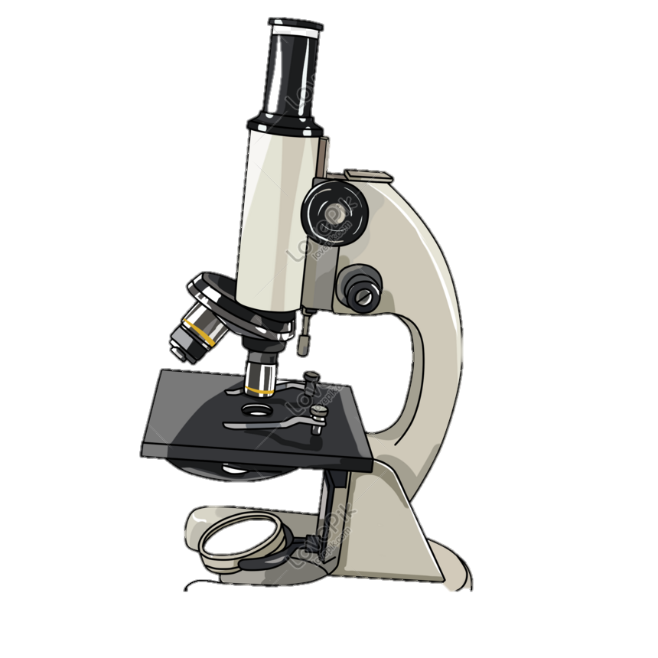

Thí nghiệm 2
Dụng cụ
Thực hành quan sát
Nước dưới kính hiển vi
Kính hiển vi
Kính lúp

Slide 26
Cách tiến hành
Bước 1: Nhỏ 1 giọt nước trên kính
Bước 2: Đưa kính vào giá đỡ
Bước 3: Quan sát, nhận xét

Slide 27
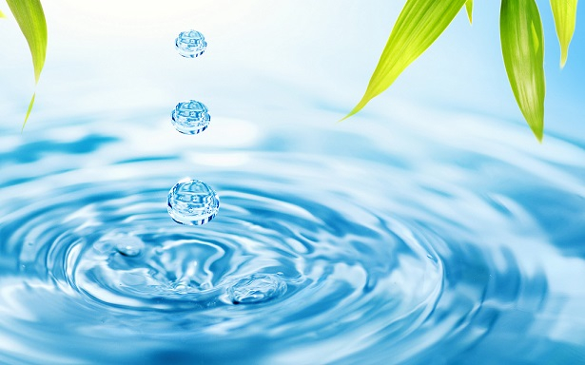
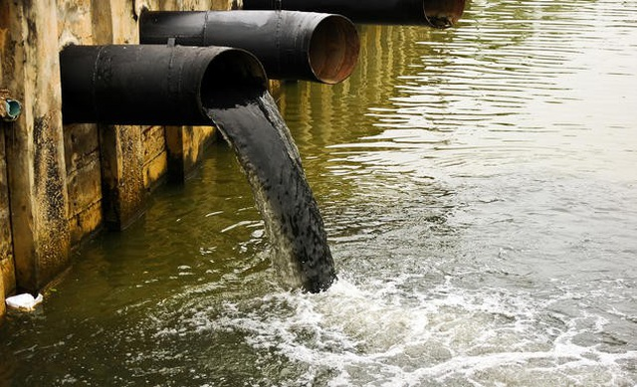

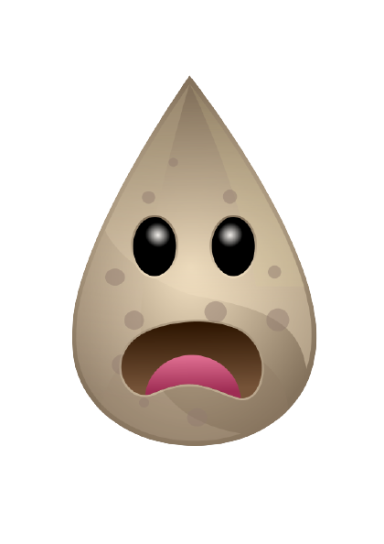
Kết quả
Không có vi sinh vật
Có vi sinh vật

Slide 28
Các tiêu chuẩn
Tiêu chuẩn đánh giá | Nước bị ô nhiễm | Nước sạch
1. Màu
2. Mùi
3. Vị
4. Vi sinh vật
5. Các chất hòa tan
Có màu, vẫn đục
Không màu, trong suốt
Không mùi
Có mùi hôi
Không vị
Nhiều quá mức cho
phép
Không có hoặc có ít
không đủ để gây hại .
Chứa các chất hòa tan
có hại cho sức khỏe
Không chứa các chất hòa
tan có hại cho sức khỏe

Slide 29
Theo em thế nào
Là nước bị ô nhiễm

Slide 30

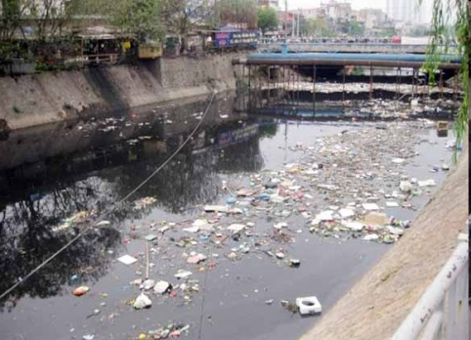
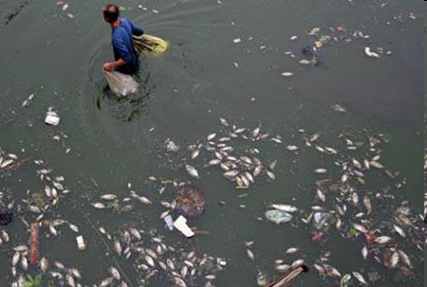
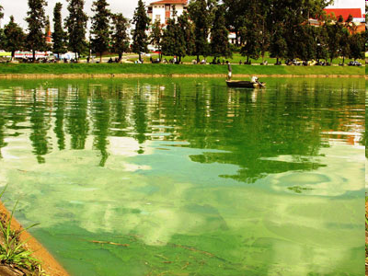
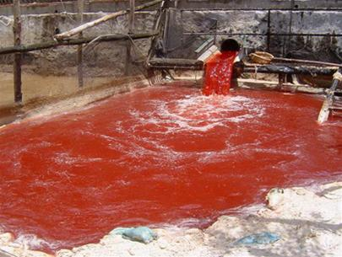
Nước có màu,
chất bẩn

Slide 31
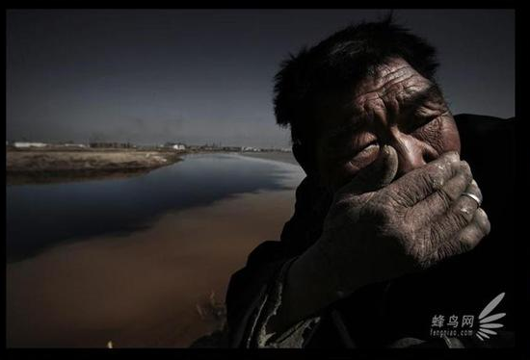
Có mùi

Slide 32
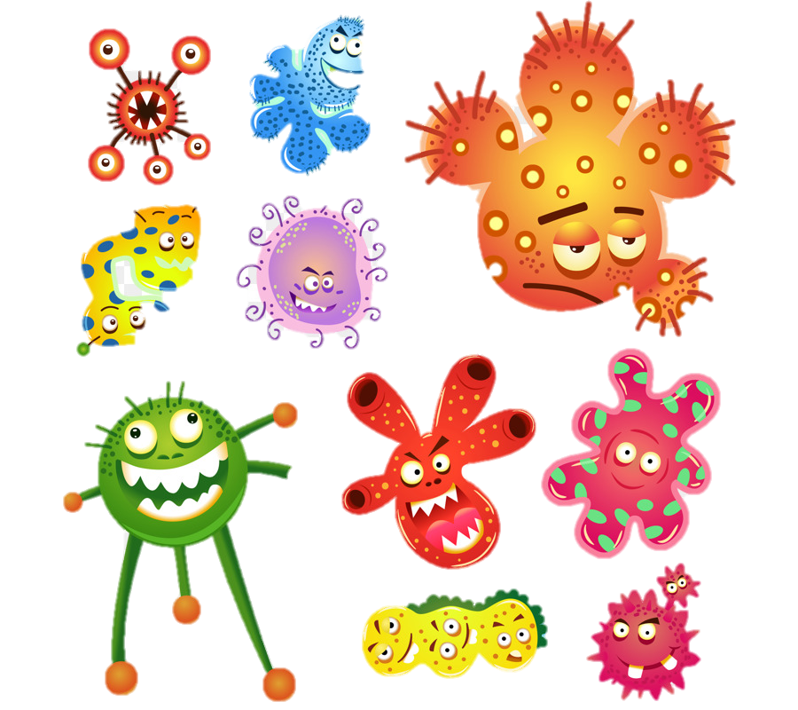
Có chứa vi sinh
vật gây bệnh

Slide 33
Theo em thế nào
Là nước sạch

Slide 34
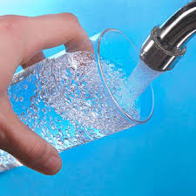
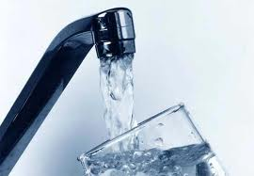
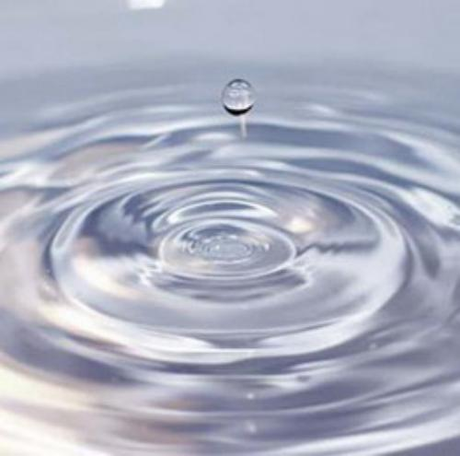
Nước sạch trong suốt, không màu, không mùi, không vị, không chứa các vi sinh vật hoặc các chất hòa tan có hại cho sức khỏe con người

Slide 35

Kết luận
Nước bị ô nhiễm là nước có một trong các dấu hiệu sau: có màu, có chất bẩn, có mùi hôi, có chứa các vi sinh vật gây bệnhnhiều quá mức cho phép hoặc chứa các chất hoà tan có hại cho sức khoẻ
Nước sạch trong suốt, không màu, không mùi, không vị,không chứa các vi sinh vật hoặc các chất hòa tan có hại cho sức khỏe con người

Slide 36
Một số tác hại
khi sử Dụng
nguồn nước bị
ô nhiễm

Slide 37
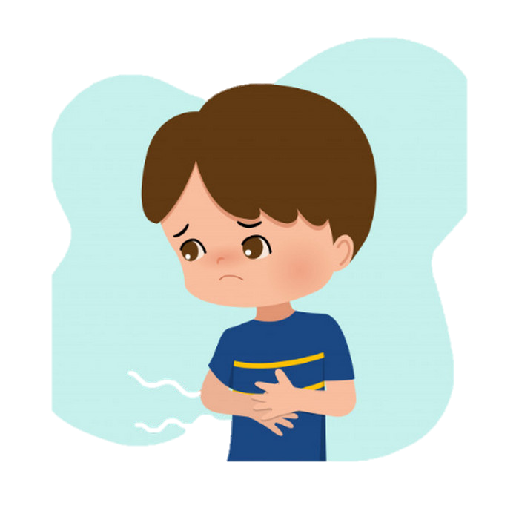


Đau bụng

Slide 38


Dị ứng da

Slide 39

Bị tiêu chảy

Slide 40
Nguồn nước bị ô nhiễm sẽ gây ra rất nhiều căn bệnh nguy hiểm nên các em phải cố gắng bảo vệ nguồn nước nhé

Slide 41


Em cần làm gì để bảo vệ nguồn nước ?

Slide 42
Chúc các
Em học tốt

